Slide 1
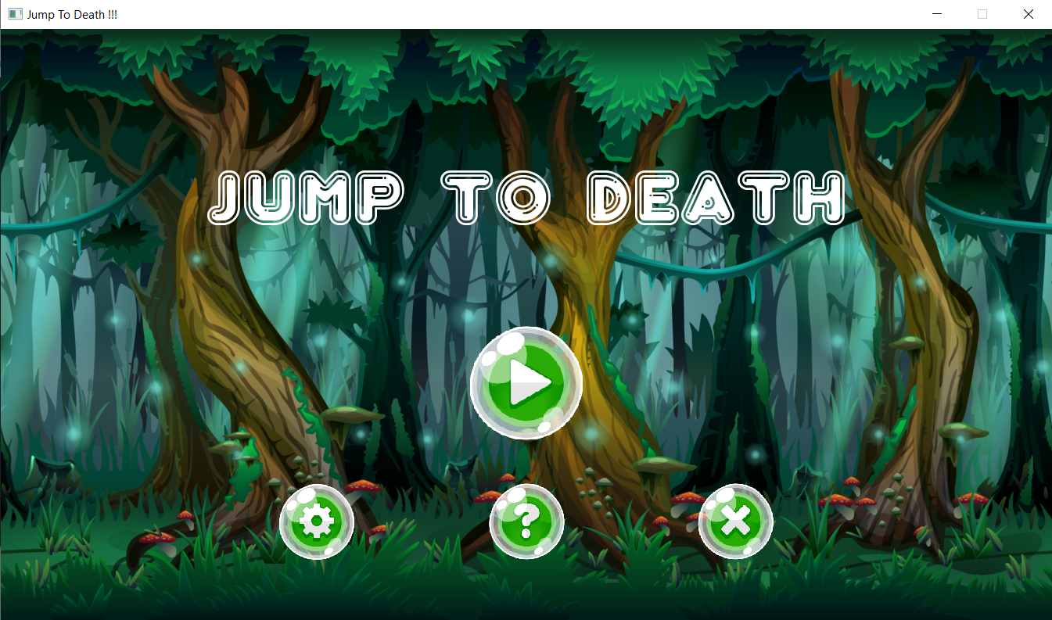
GIỚI THIỆU GAME JUMP TO DEATH

Slide 2
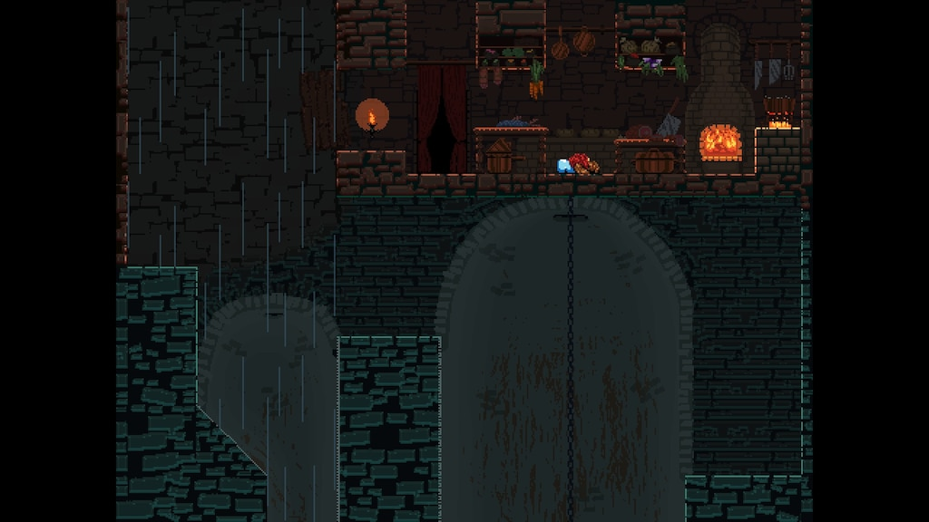
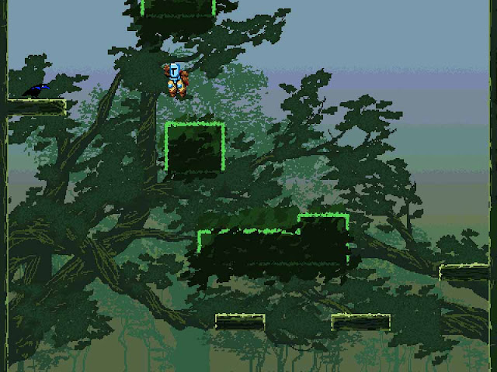
Cảm hứng sáng tạo
Con game của em được lấy cảm hứng từ 1 tựa game khá nổi tiếng vào giai đoạn cuối 2018, đầu 2019 có tên là JumpKing. Game đã được phát hành trên Steam và được cộng đồng đón nhận. Dưới đây là 1 số hình ảnh minh hoạ của game JumpKing :

Slide 3
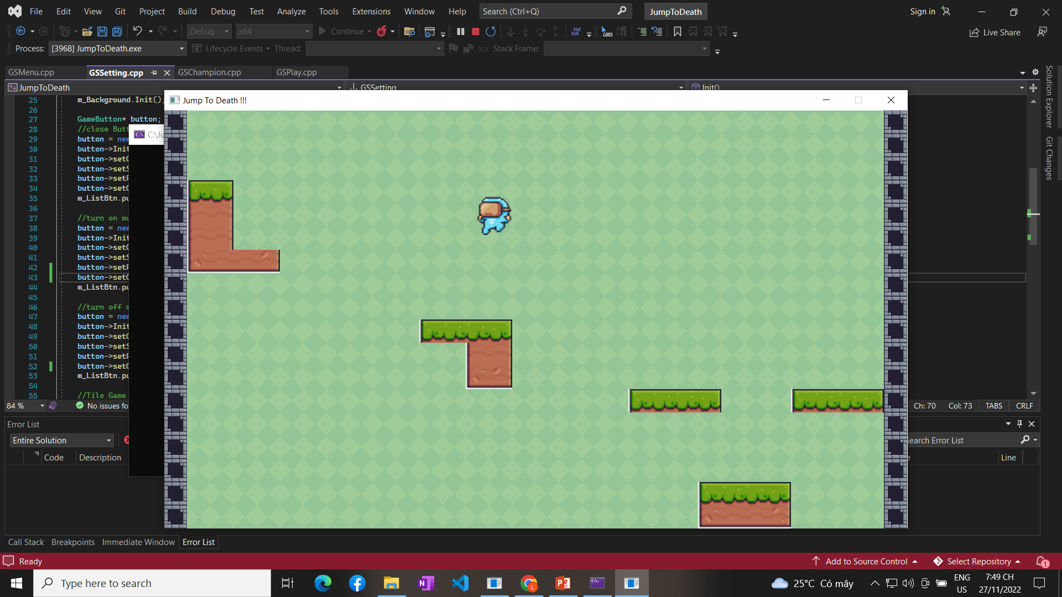
Hình ảnh trong Game

Slide 4
GIỚI THIỆU GAME
Các phím và cơ chế hoạt động của game
SETTING
ABOUT
Class and Funcion
Game Manager
Game State
Game Object

Slide 5
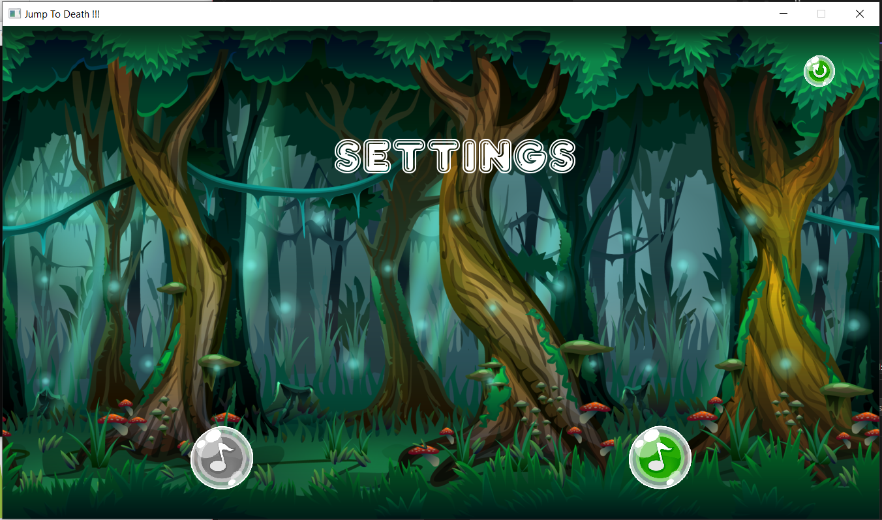
1.1 SETTING
Ở lựa chọn SETTING sẽ có 2 lựa chọn là bật và tắt nhạc tương ứng với 2 nút trên màn hình

Slide 6
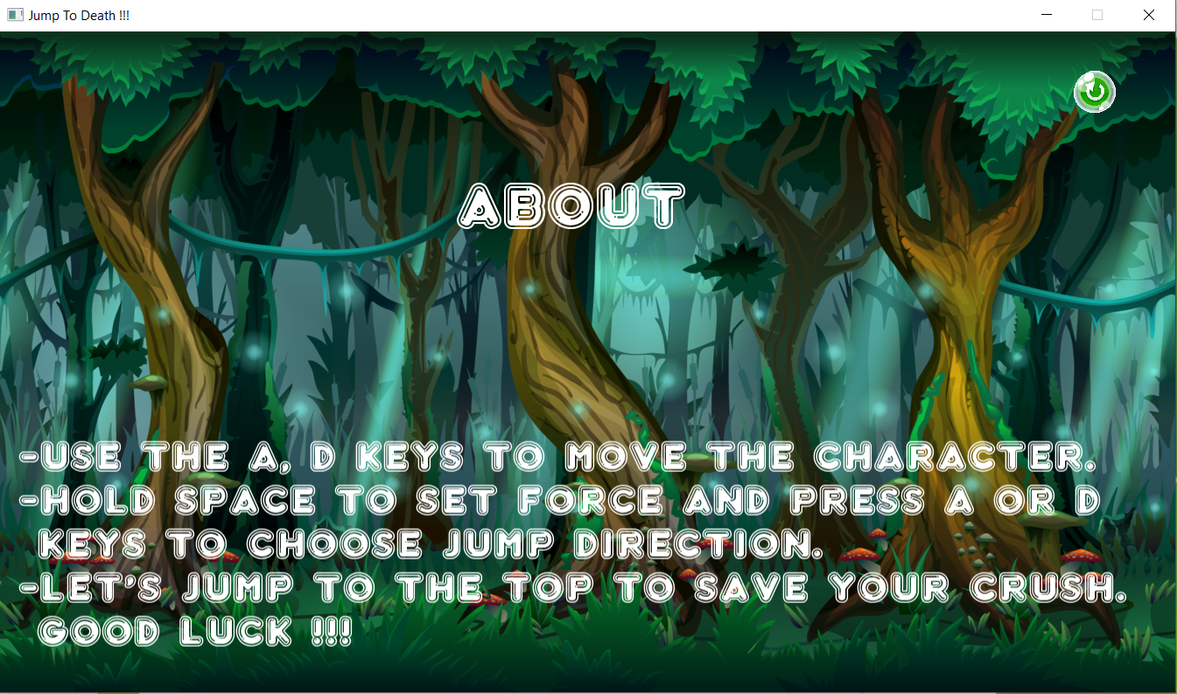
1.2 ABOUT
- Ở lựa chọn ABOUT là hướng dẫn cách chơi game
- Người chơi sử dụng 2 phím A và D để di chuyển sang trái hoặc phải
- Giữ phím cách để căn lực nhảy, đồng thời nếu chọn phím A hoặc D trong lúc giữ lực thì sẽ chọn hướng nhảy sang trái hoặc phải, còn không thì sẽ nhảy thẳng

Slide 7
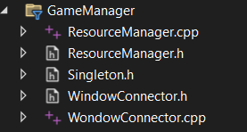
2.1 Game Manager
- Game Manager sẽ là nơi cho phép lấy tài nguyên từ bên ngoài và đưa vào game

Slide 8
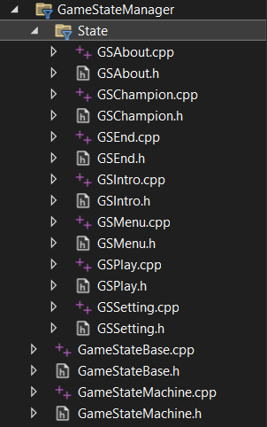
2.2 Game State
- Game State là quản lí các trạng thái của game như Menu, Setting, …

Slide 9
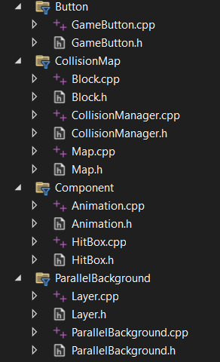
2.3 Game State
Đây có thể coi là mục quan trọng nhất của mọi game, nó bao gồm các đối tượng và phương thức, cấu thành lên 1 trò chơi
Button : quản lí về các nút bấm trong game
Collisionmap : quản lí các khối hộp cấu thành lên một map và check va chạm với nhân vật trong game
Component : quản lí HitBox cho nhân vật và các khối hộp cấu thành lên một map
ParallelBackground : xử lí background chuyển động

Slide 10
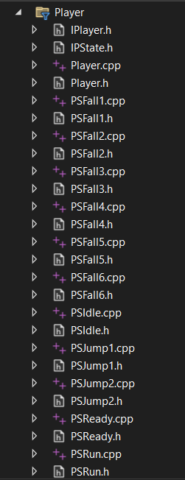
Trong Game Object thì mục Player quan trọng nhất vì nó bao gồm nhiều yếu tố tạo nên đặc tính cho game. Có thể kể đến như : áp dụng tính chất của Rơi tự do và Chuyển động đều để tạo nên các cách nhảy, Va chạm mềm tạo nên sự đa dạng về góc và cách rơi.
Mỗi một cách nhảy sẽ đều liên kết với một kiểu rơi tuỳ vào góc và thời gian va chạm, có va chạm hay không va chạm trong lúc nhảy
Mỗi một kiểu rơi sẽ lại liên kết với một kiểu rơi khác tuỳ vào góc rơi, có va chạm hay không va chạm trong lúc rơi

Slide 11
Đây là sản phẩm đầu tiên của em (mình), hi vọng sẽ được mọi người chơi và đón nhận.
Xin cảm ơn.

